Slide 1
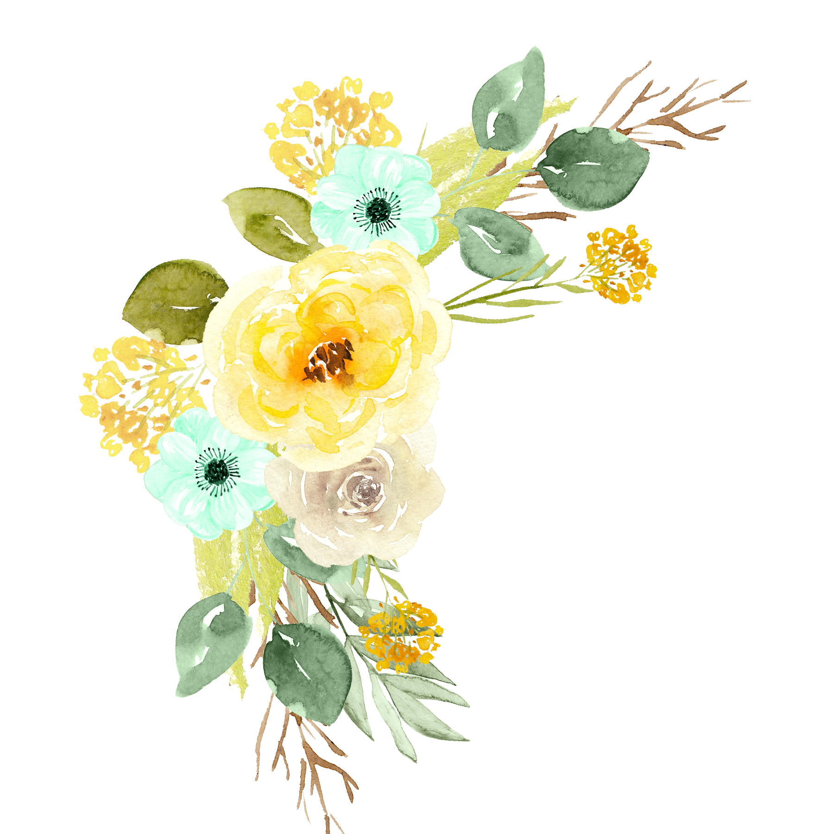
Проект
Магазин цветов
Наурызбай Дамели и Хамитова Жамиля

Slide 2
Идея
Наш проект - это сайт магазина цветов где можно посмотреть его адрес, ассортимент, обертку и заказать свой собственный букет.

Slide 3
Актуальность
Наш сайт актуален тем, что сейчас многим хорошим магазинам цветов нужен сайт где без проблем и удобно можно смотреть и заказывать цветы.

Slide 4
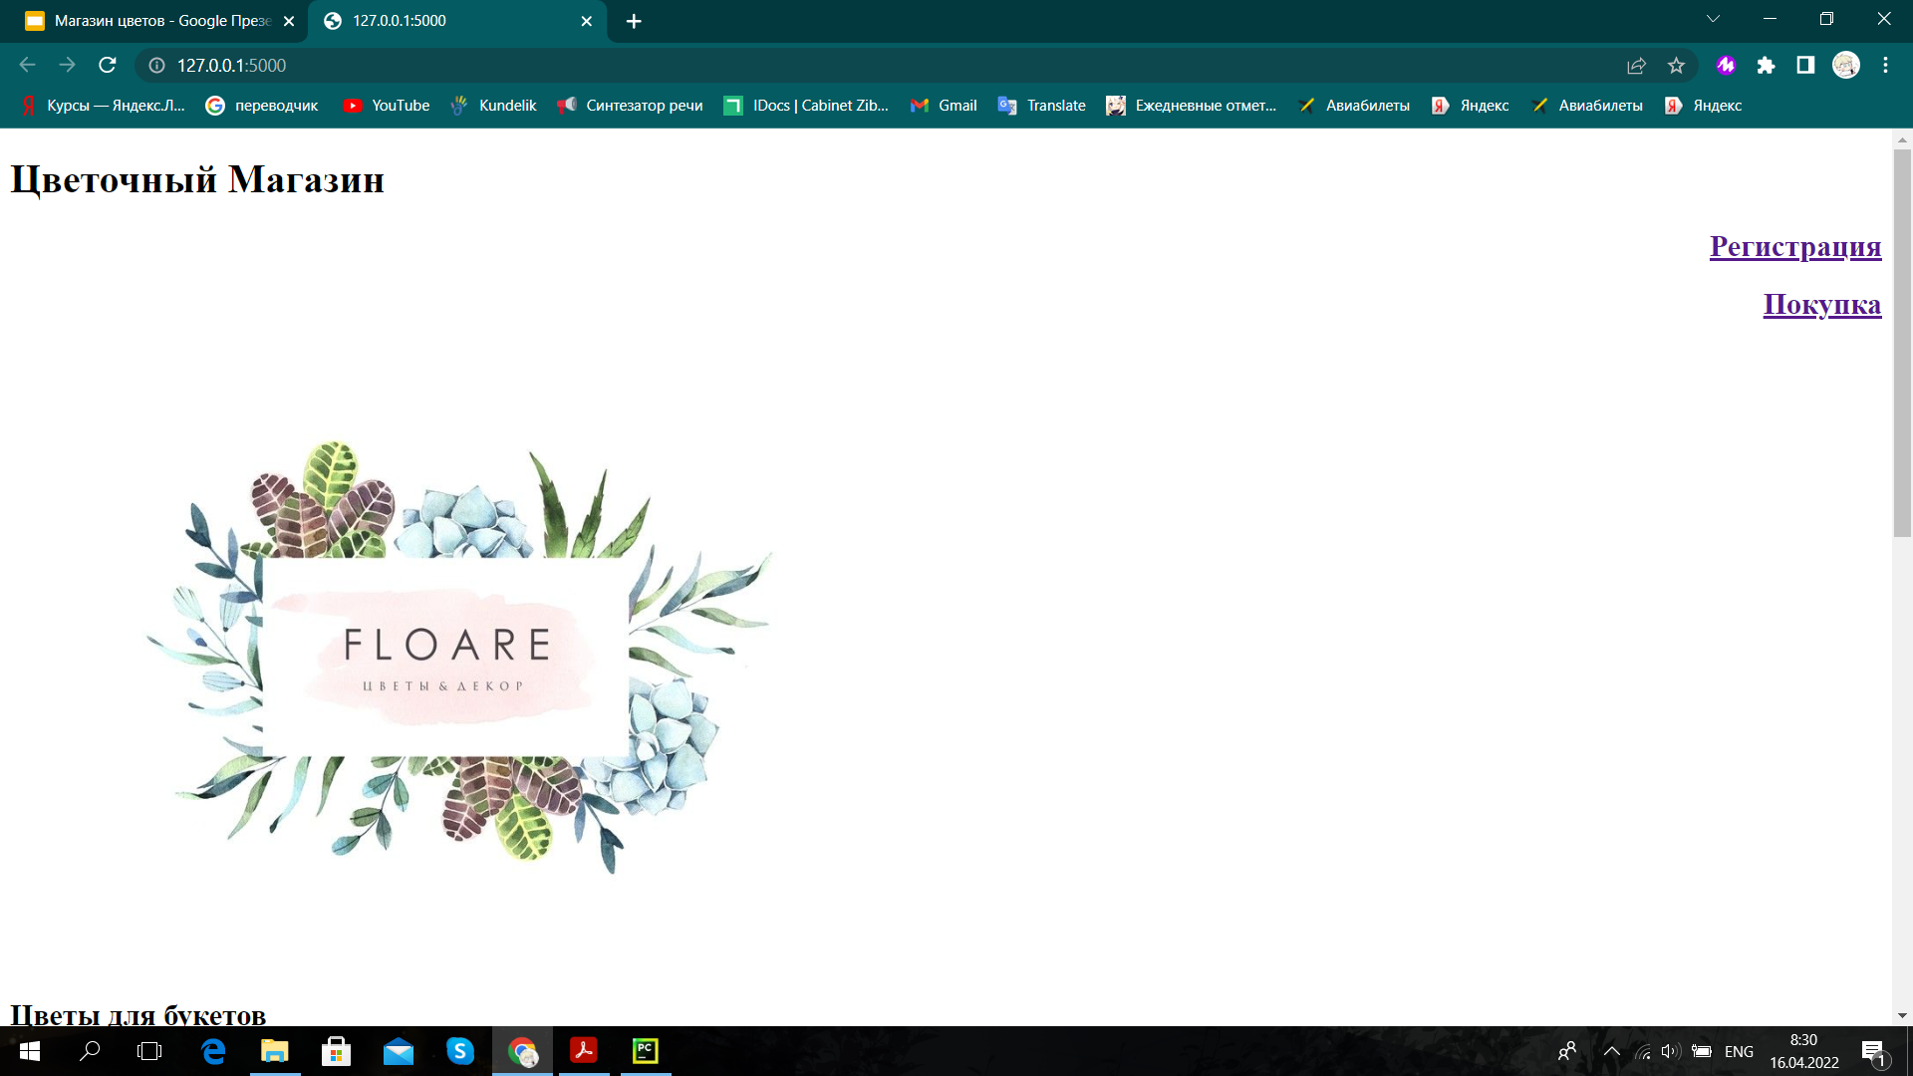
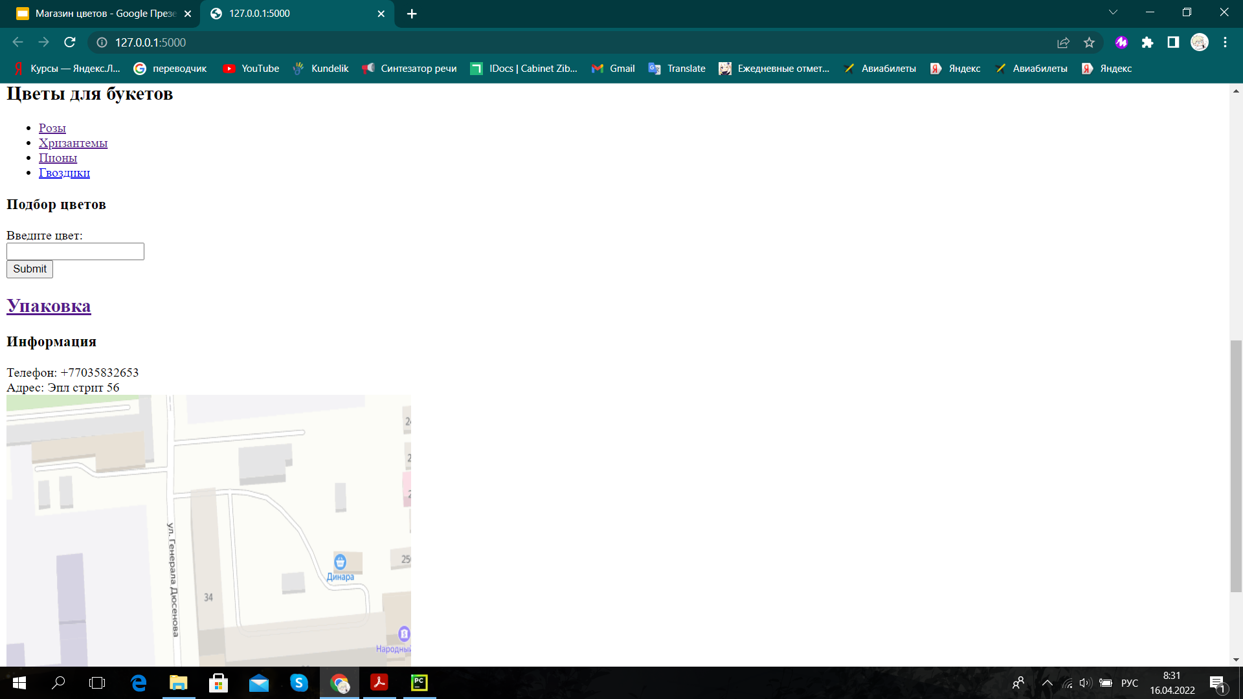
Главное меню
регистрация
Покупка(заказ цветов)
Просмотр ассортимента(цветы и упаковка)
Местоположение и контакты

Slide 5
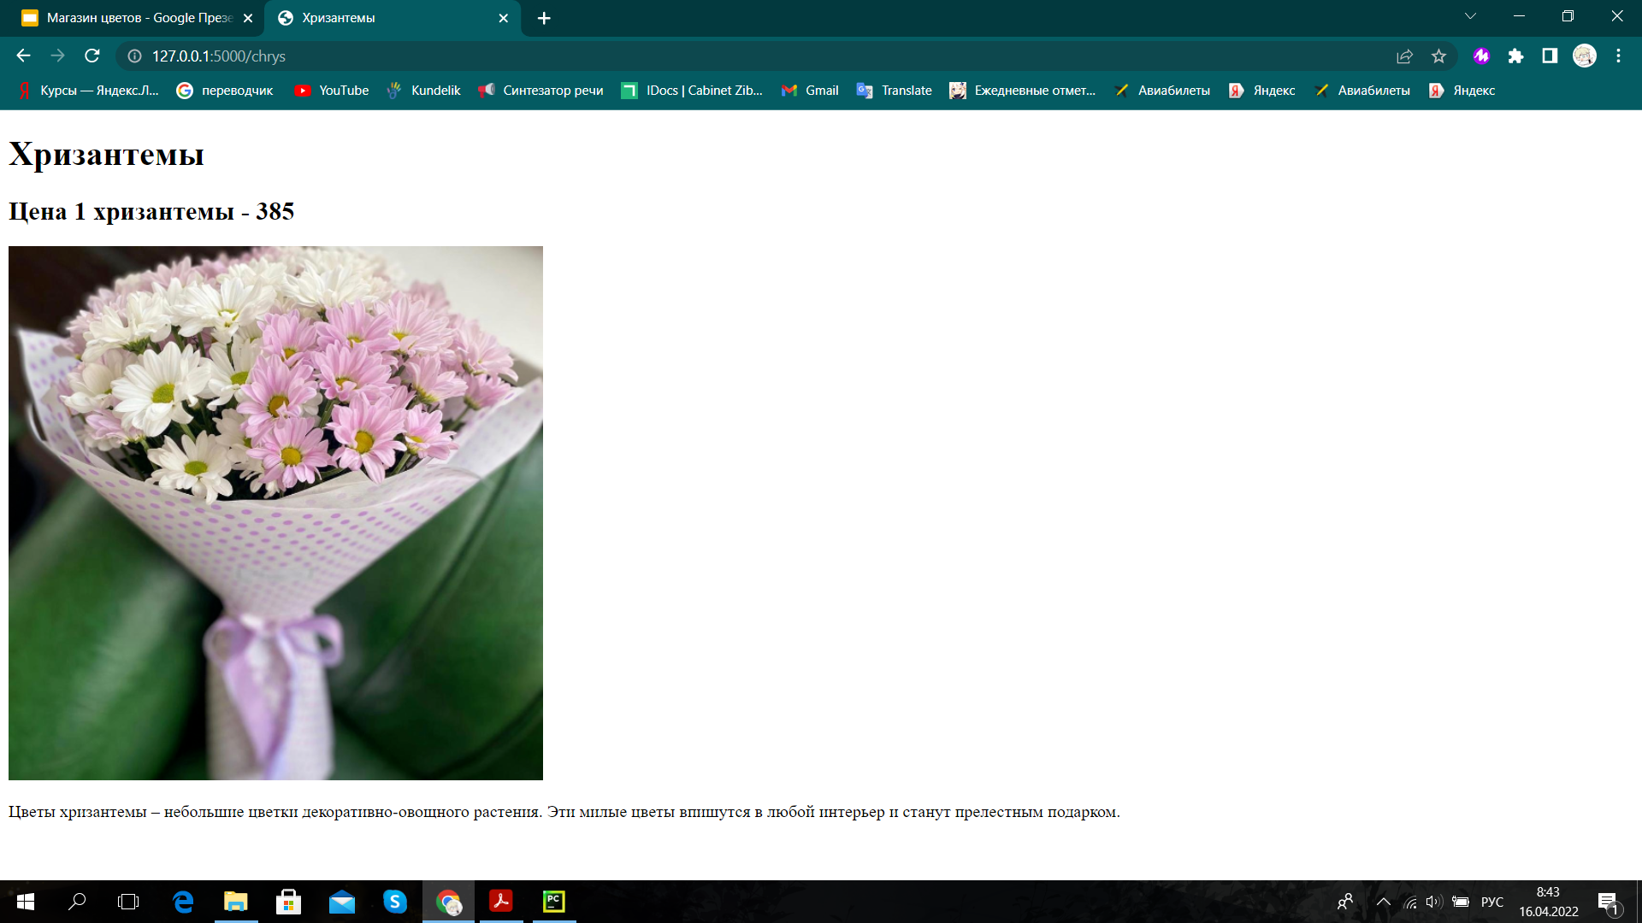
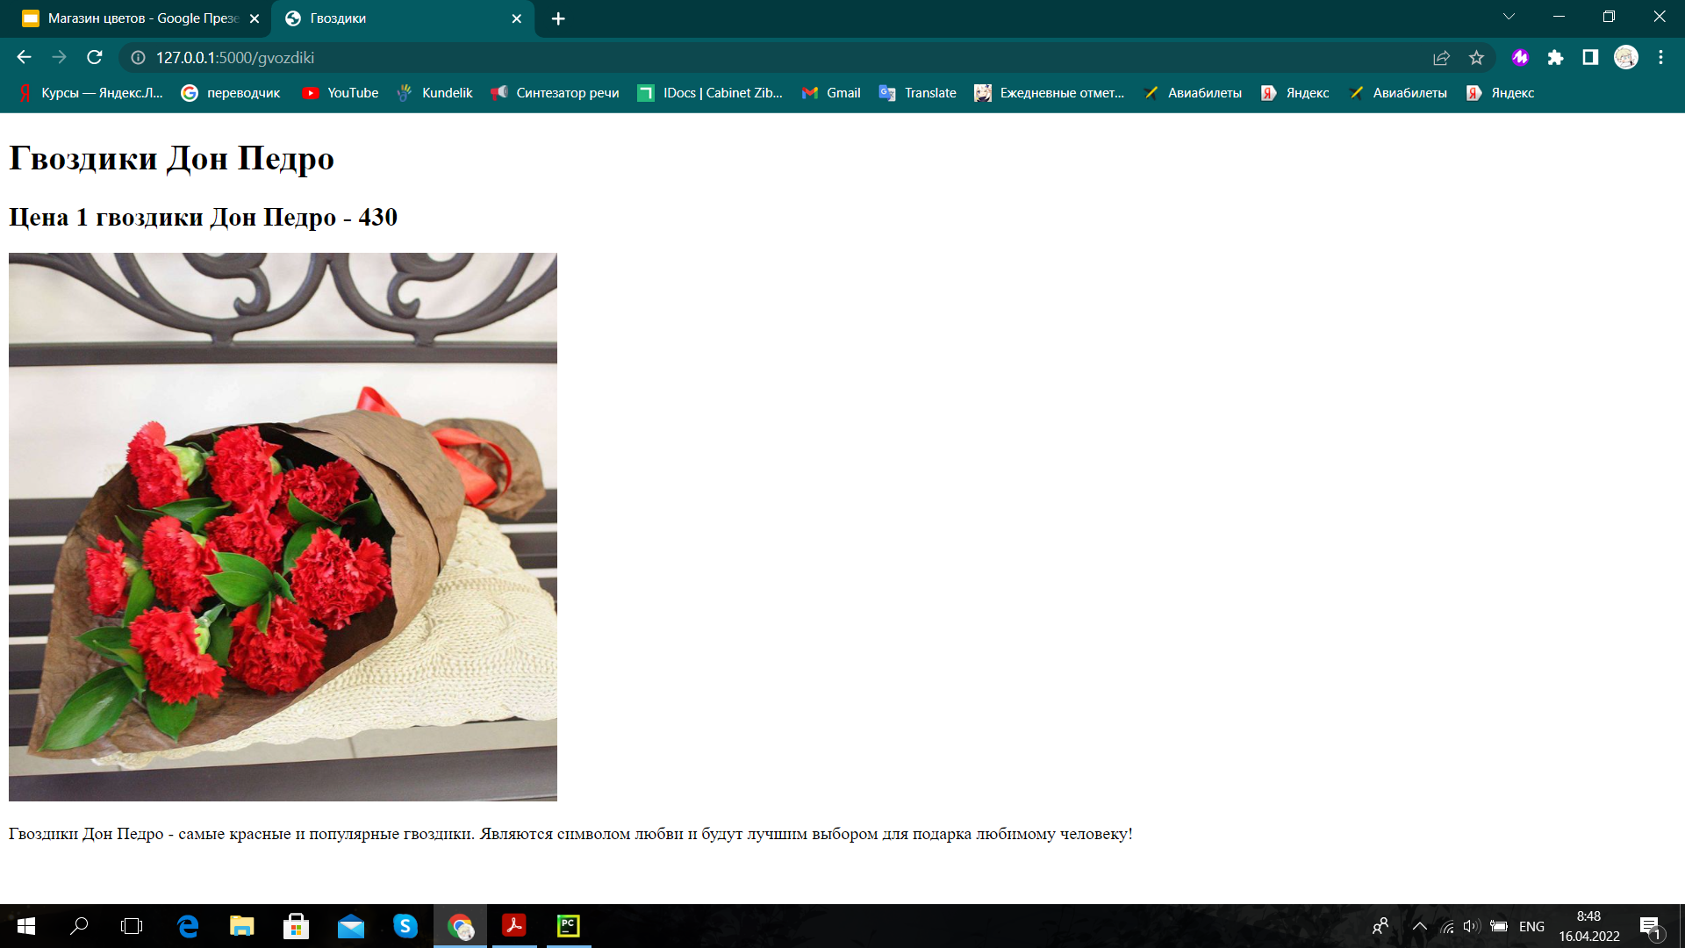
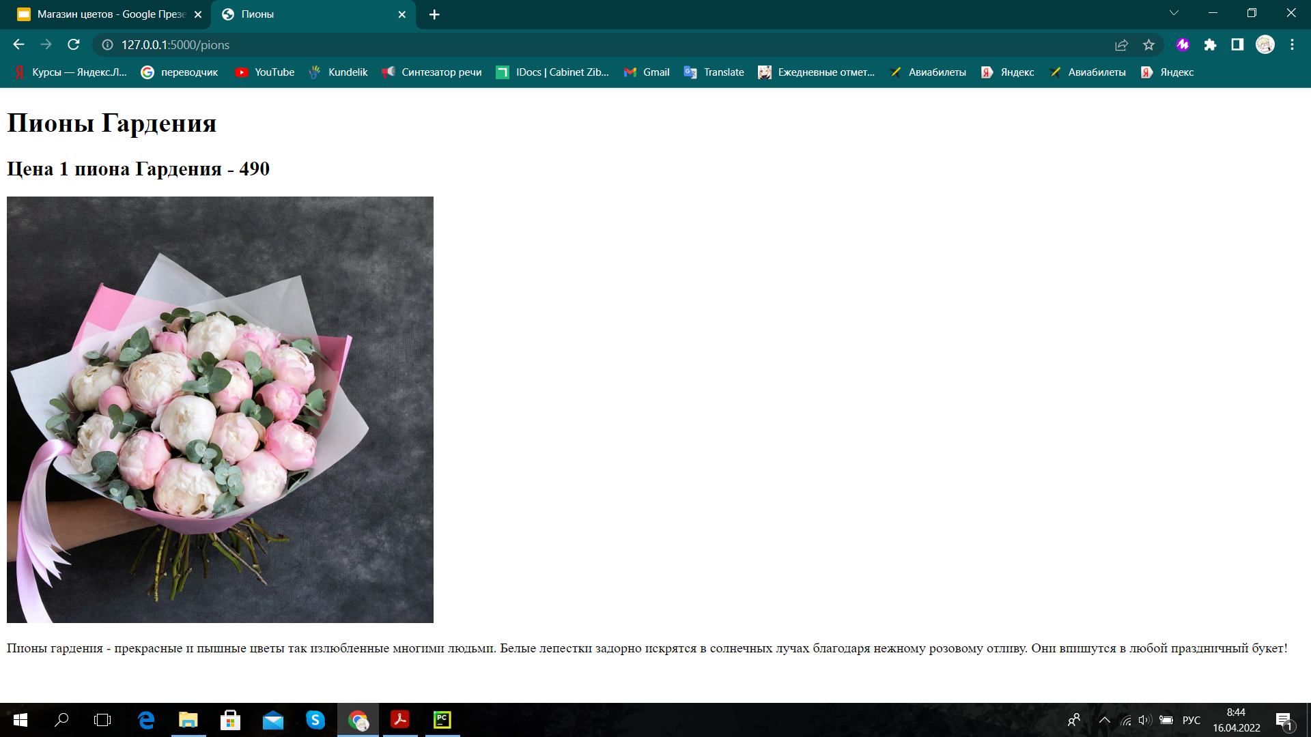
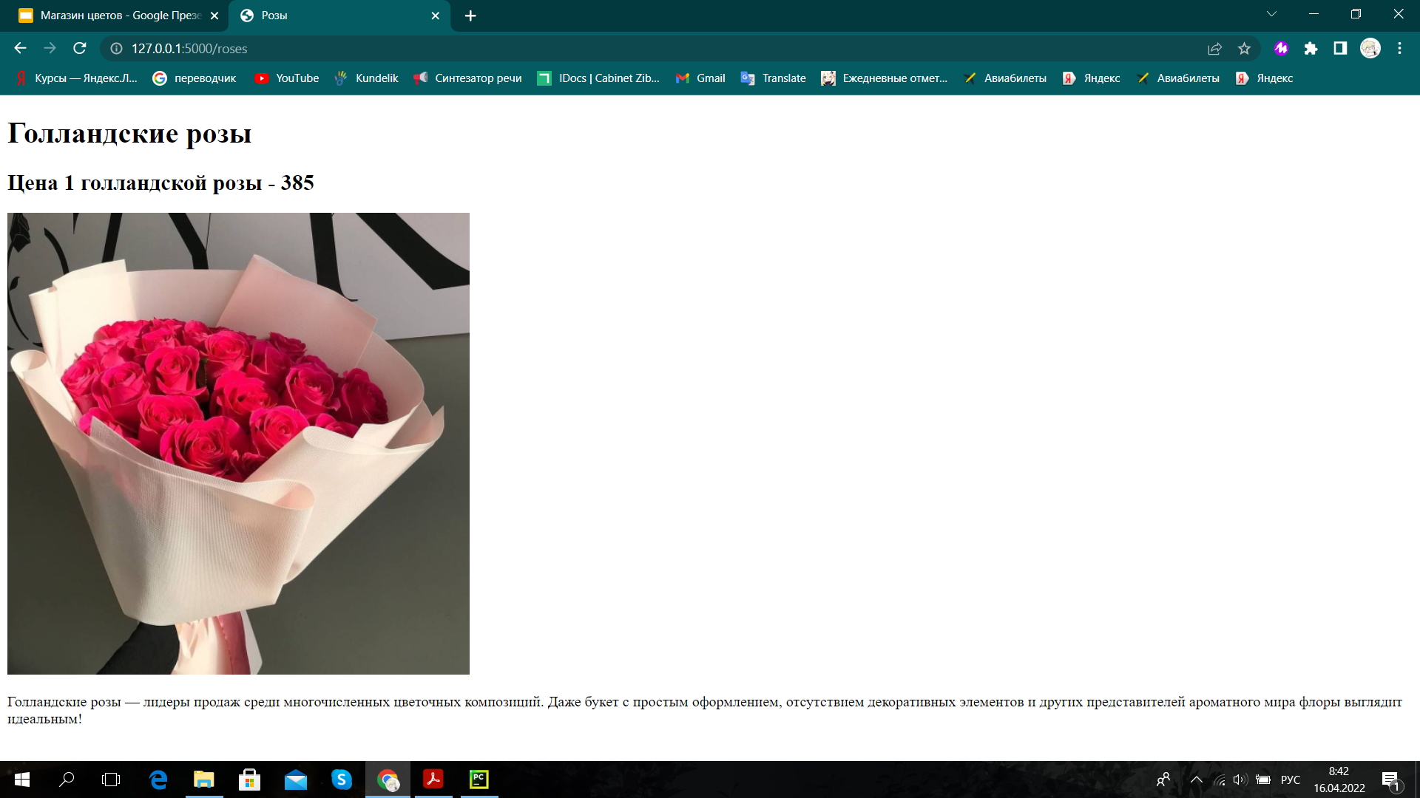
Цветы

Slide 6
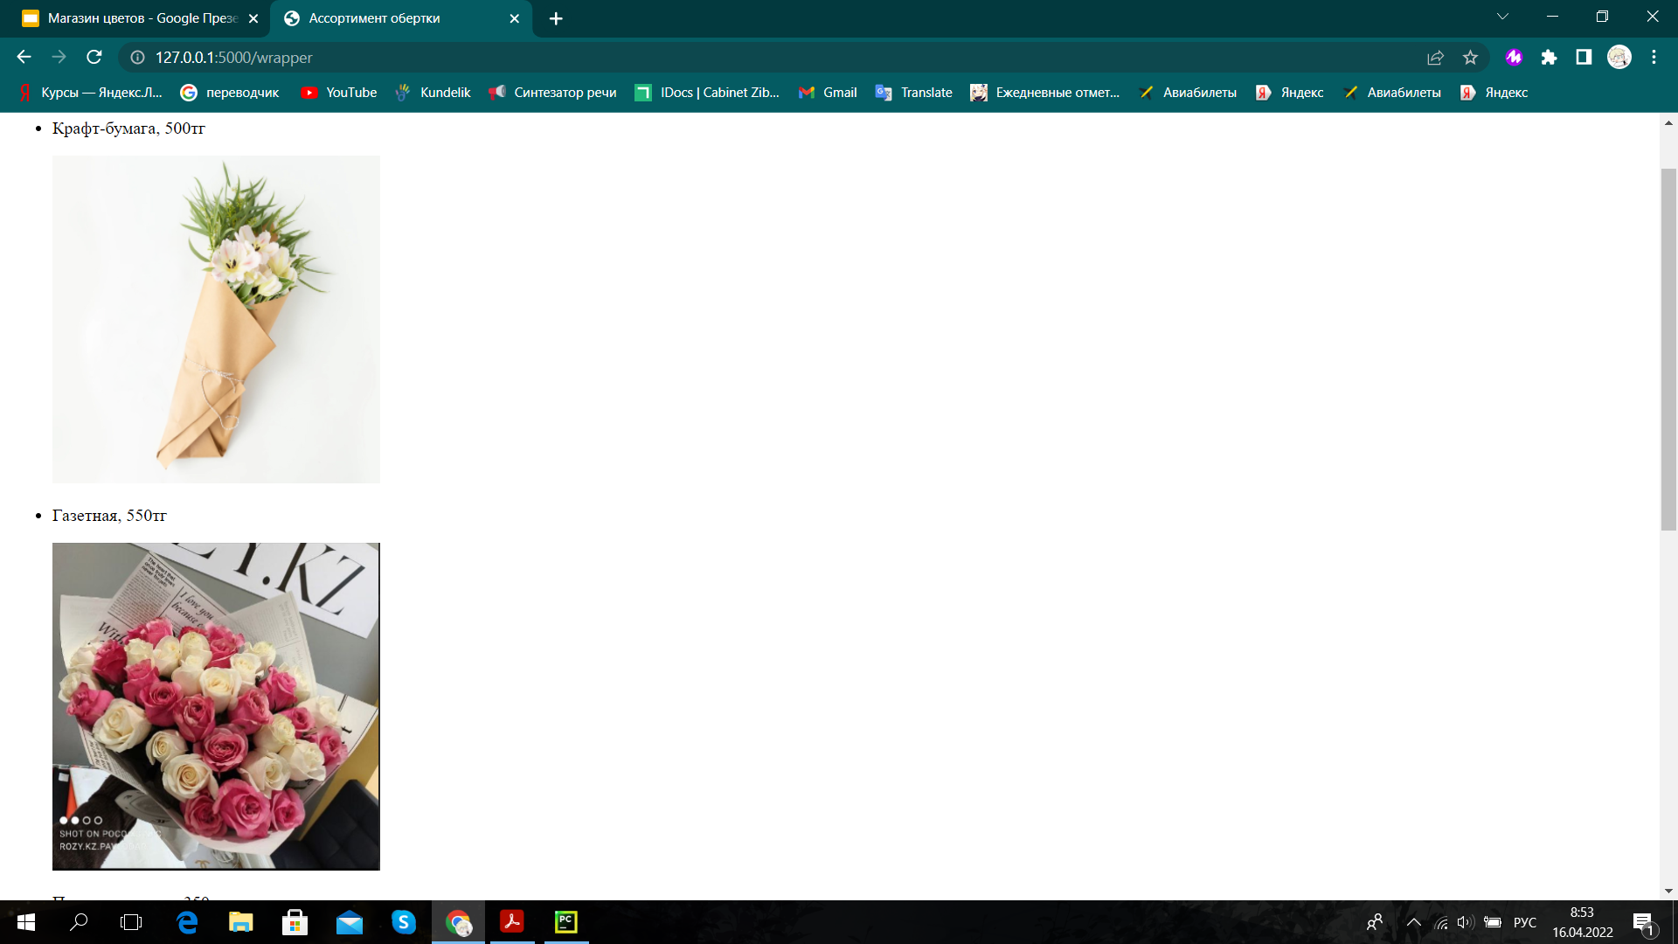
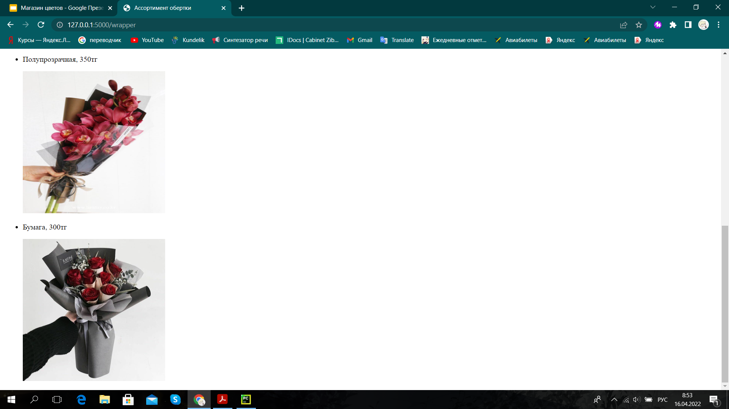
Обертка

Slide 7
Вывод
За время написания кода для сайта мы улучшили навыки работы с форматом html, поняли как работает база данных клиентов, регистрация и заполнение форм.
В целом, писать сайт было интересно

